Slide 1
Evidencia unidad 3 villancicos
Tahmara esmeralda Solis aguilera

Slide 2
Escuela normal de educación preescolar Lic. Educación preescolar villancicos Tahmara Esmeralda Solis aguilera #19 música Mtro.: Armando Posada evidencia unidad 3 enero 2022

Slide 3
Burrito sabanero
El "Burrito sabanero" es una canción que fue escrita por el venezolano Hugo Blanco en 1972. Diciembre es sinónimo de frío, regalos, mucha comida, olor a ponche y un elemento que no puede faltar en la cultura mexicana: los villancicos.
Aunque se trata de una canción muy arraigada en nuestro país, El burrito sabanero no es mexicana. De hecho, el mismo título revela que la canción fue compuesta por un venezolano, en concreto, el músico Hugo Blanco en 1972. La clave está en que “sabanero” es un término que se da a lo relacionado con la Gran Sabana, una región natural y cultural al sureste de Venezuela.

Slide 4
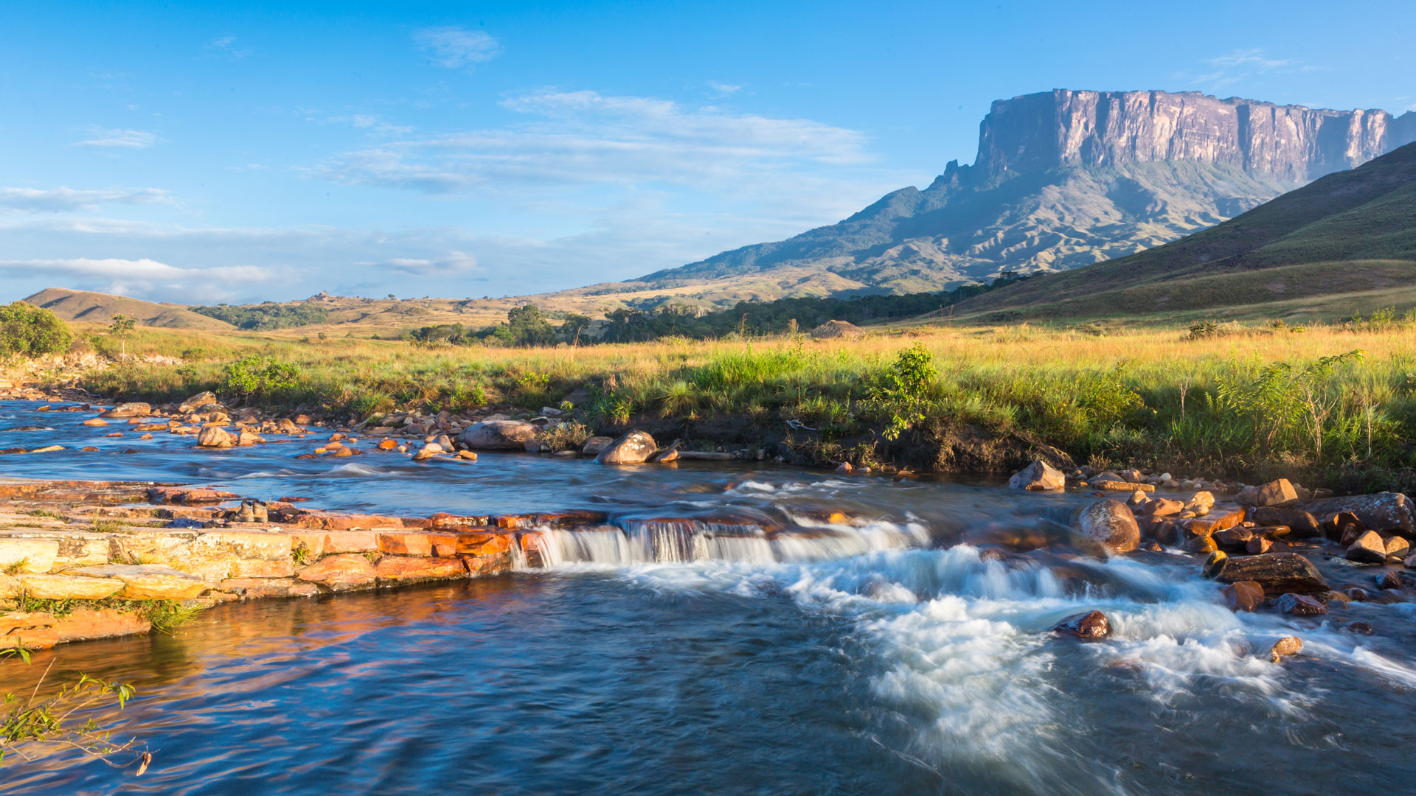
La principal característica de la Gran Sabana son sus valles, colinas y tepuyes, mesetas de origen volcánico de donde suelen caer cascadas como el Salto Ángel, la más elevada del planeta con 979 metros de altura. Así pues, el burrito no es tabanero por estar rodeado de tábanos (como se ha rumorado) sino que es de la Gran Sabana.

Slide 5
Los pastores a belen
'Los pastores a Belén', también conocida simplemente como 'Los pastores' es un villancico navideño tradicional muy alegre que cuenta de forma animada la historia de los pastores que viajan a Belén para conocer al Niño Jesús.

Slide 6
Link villancicos
Mi burrito sabanero: https://youtu.be/_4ank9GQpdA
Los pastores a belén: https://youtu.be/NvAN5PRzdVo
No estoy enojada así es mi cara jajaja

